Slide 1
Electronul

Slide 2
Niels Bohr și Ernest Rutherford au introdus în 1913 modelul Rutherford–Bohr, modelul Bohr sau diagrama Bohr.
Moldeul arată un atom, cu un nucleu pozitiv înconjurat de electroni cu sarcină negativă
Electronii se învart sub o formă ciruculară în jurul nucleului, asemănător orbitei planetelor în jurul soarelui din sistemul nostru solar.

Slide 3
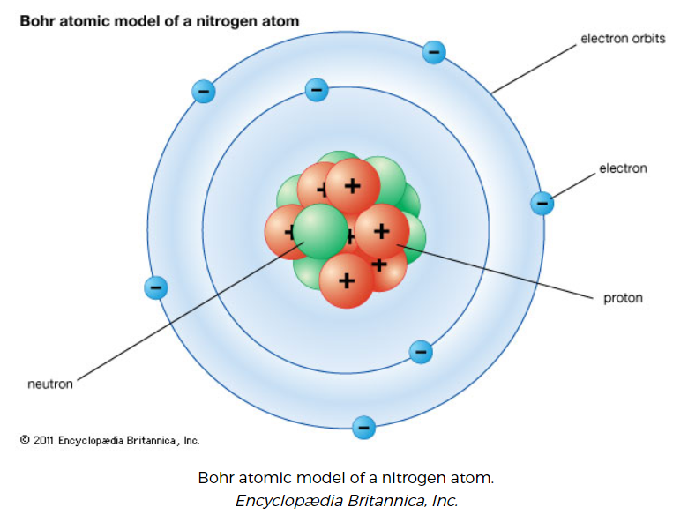
Modelul Bohr
Orbite
Electrnoni
Neutron
Sursă: https://www.britannica.com/science/Bohr-atomic-model

Slide 4
Aspecte importante la modelul BOHR
Electroni orbitează în jurul nucelului și au o masă fixă și energie
Energia ce se înregistrează este direct proporțională de mărimea orbitei: cea mai mică energie se află pe cea mai mică orbită.
Radiația este absorbită sau emisă cand un electron schimbă o orbită cu alta.

Slide 5
Bohr a folosit termenul de nivele de energie pentru a descrie orbitele electronilor, cu diferite nivele de energie
A spus ca energia unui electron este cuantificată, adică electronii pot avea un nivel de energie sau altul, dar niciodată o valoare intermediară
Nivelul de energie al unui electron, în mod normal ocupă un nivel de bază: poate trece la nivelul superior, deși devine mai instabil sau pe nivel inferior și absoarbe energie.

Slide 6
După ce un electron schimbă nivelul, atomul poate reveni la nivelul de bază eliberând elergia pe care a absorbit-o.
Uneori energia este eliberată de electronii care ocupă o porțiune din spectrul electromagnetic pe care oamenii o pot observa sub formă de lumină
Diferențe minore intre pragurile de energie generează diferențe între nuanțele de culori

Slide 7
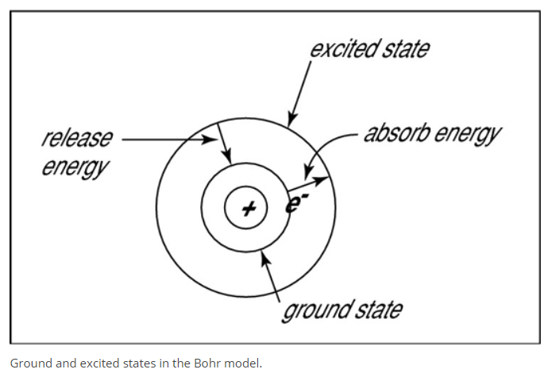
Energie
Energie
eliberată
Energie absorbită
Nivel de bază

